Slide 2
Пульт управления городом
Владимир Алеев

Slide 3
От автоматизации к управлению
Операционный уровень
(Постоянно)
Тактический уровень
(Отчетный период)
Стратегический
Уровень
В любой момент !
Профильные реестры
Учет объектов контроля
Учет бюджетных средств
Расчет заработной платы
Кадровый учет
Бухгалтерский учет
и т.д.
Регулярная отчетность
Сводные таблицы
Средние величины
Общие тенденции
Принятие решений на основе исчерпывающей информации
Выбор «не характерных объектов»
Оценка каждого объекта по критериям
Управление программами и проектами

Slide 4
Использование отчетов для принятия решений
Пользователи:
Первые лица профильных отделов и департаментов
Руководители и специалисты аналитических подразделений, отделов отчетности
Решаемые задачи:
Составление блиц-рейтингов объектов контроля
Анализ результатов деятельности и причин не достижения показателей
Контроль влияния управленческих воздействий на функционирование объектов
Выявление скрытых факторов, влияющих на эффективность
Итерационный анализ критических зависимостей

Slide 5
Декларация возможностей
«Пульт управления» доступен круглосуточно на любых устройствах
«Пульт управления» получает информацию из многочисленных источников
«Пульт управления» обеспечивает ее достоверность и актуальность
«Пульт управления» представляет информацию в виде, удобном для восприятия «с одного взгляда»
«Пульт управления» демонстрирует на панелях только те данные, которые необходимы для осуществления полномочий
Уровень автоматизации
Уровень управления

Slide 6
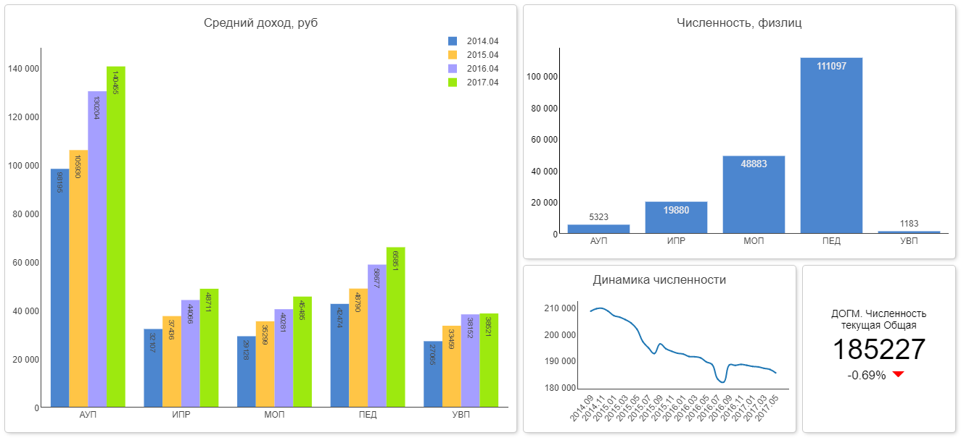
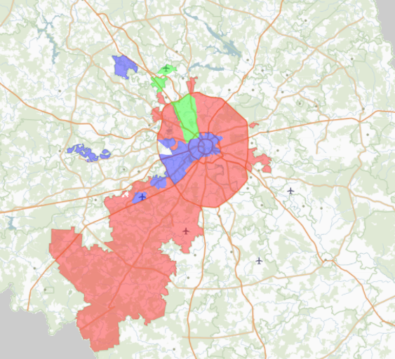
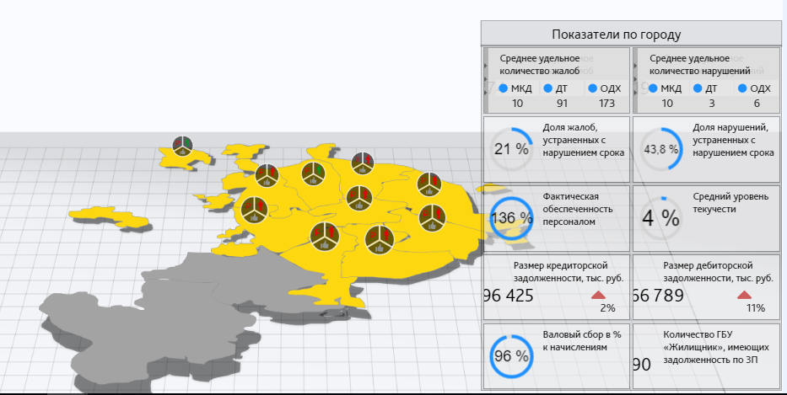
Контролируемые отрасли и показатели в регионе, на территориях, в разрезе учреждений и компаний, выборки
«Образование»
Доходы сотрудников и руководителей, численность, совместительство, субсидии, платные услуги, госзадание, эффективность, имущество, структура расходов
«Социальная сфера» и «Потребительский рынок»
Обеспеченность населения товарами и услугами, мониторинг цен на основные продукты и лекарства
«ЖКХ»
Рейтинг УК, жалобы и нарушения, персонал и техника, кредиторская задолженность, задолженность по зарплате
«Прохождение государственной и муниципальной службы»
Структура выплат, награды, квалификация, стаж, резерв, структура вакансий

Slide 7
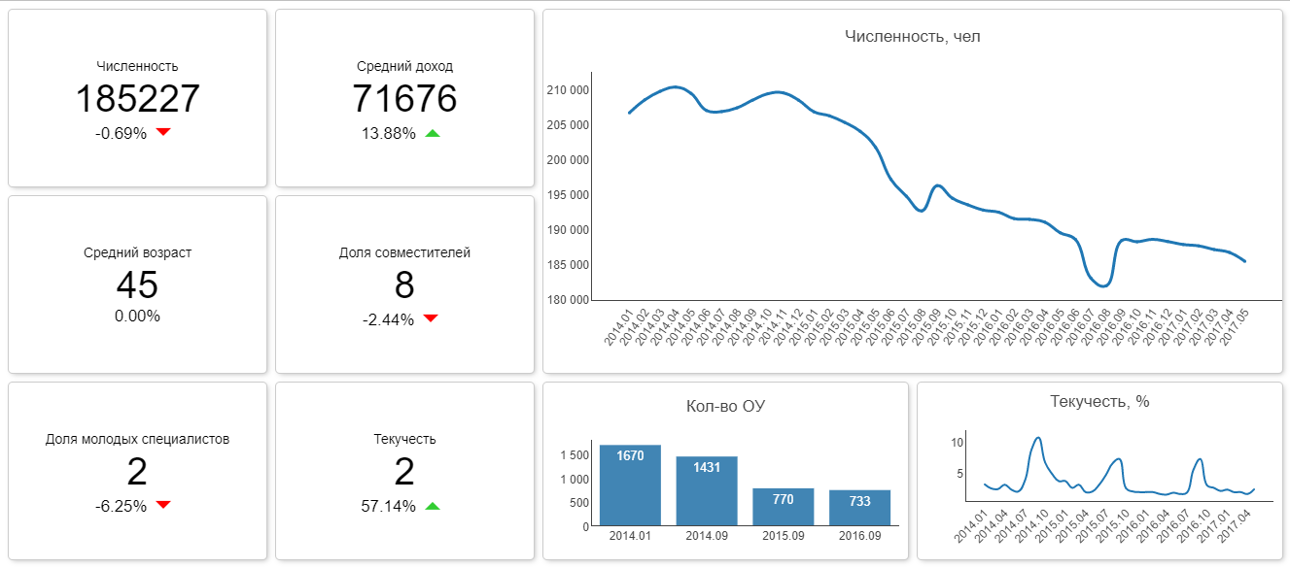
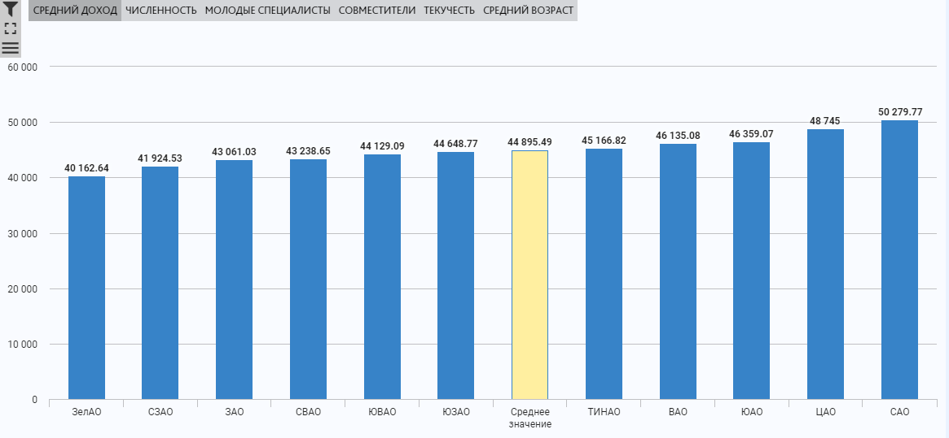
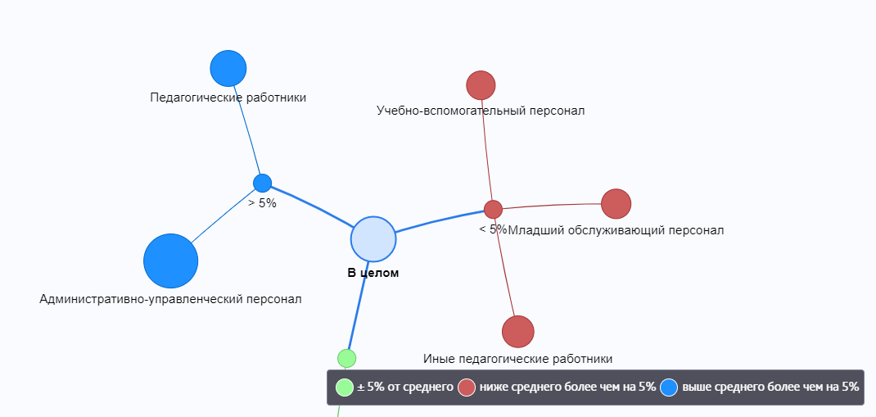
Образование
Сравнение дохода со средним по территории
Выделение доходов административного персонала
Структура дохода по категориям сотрудников
Удельная численность на одного ученика
Возрастная и квалификационная структура учителей

Slide 8
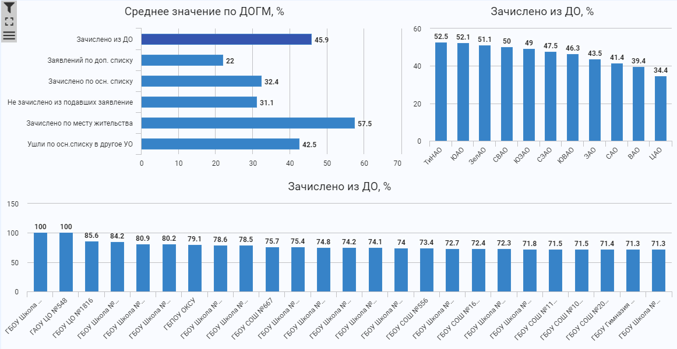
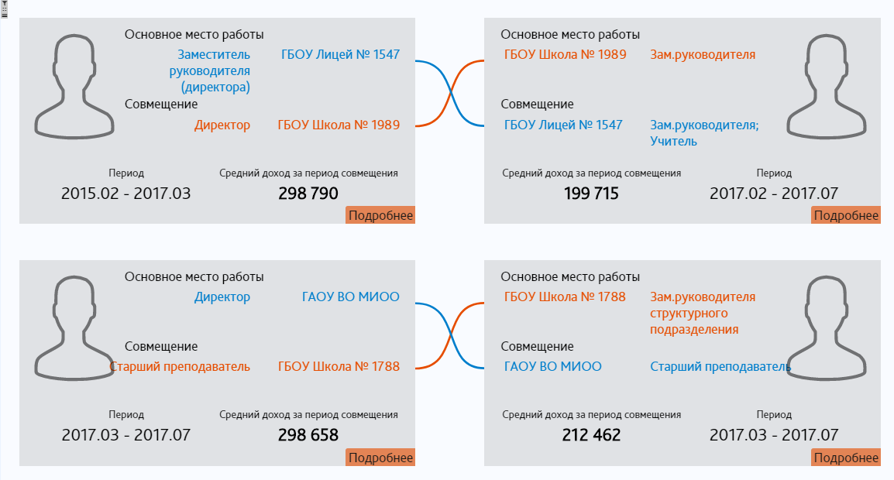
Образование
Зачисление в общеобразовательные школы
Контроль перехода на двухсменное обучение
Не эффективное совместительство
Доля заработной платы в расходах образовательных учреждений

Slide 9
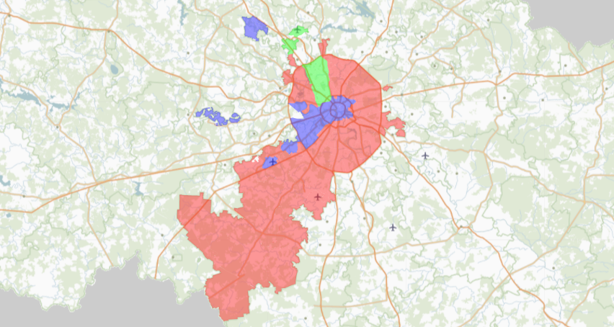
Социальная сфера
Рейтинг работодателей
Задолженность по заработной плате
Продолжительность жизни
Доступность социальных услуг
Возрастной и квалификационный состав населения
Общественные рейтинги

Slide 10
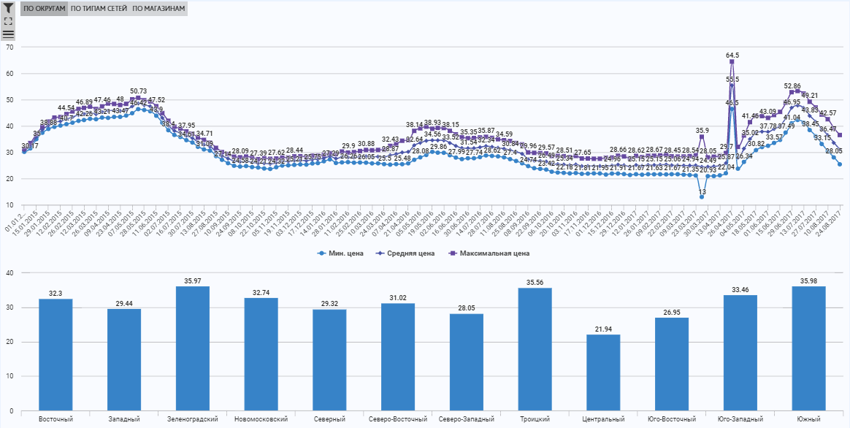
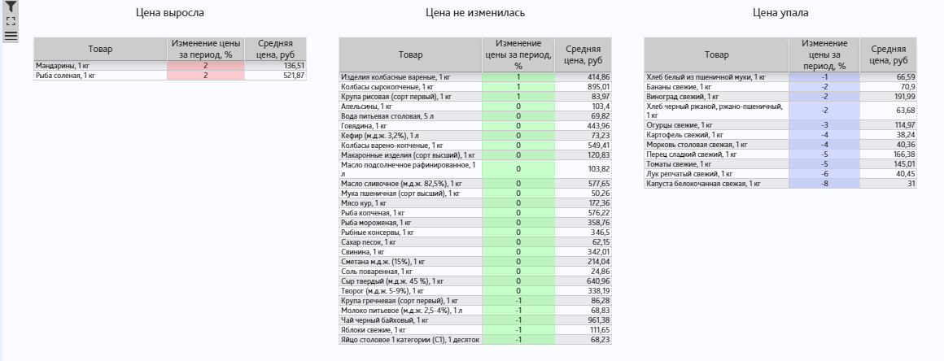
Мониторинг цен
Мониторинг цен на фиксированный набор продуктов
Направление и изменение цен за период
Оценка результатов регулирующих воздействий

Slide 11
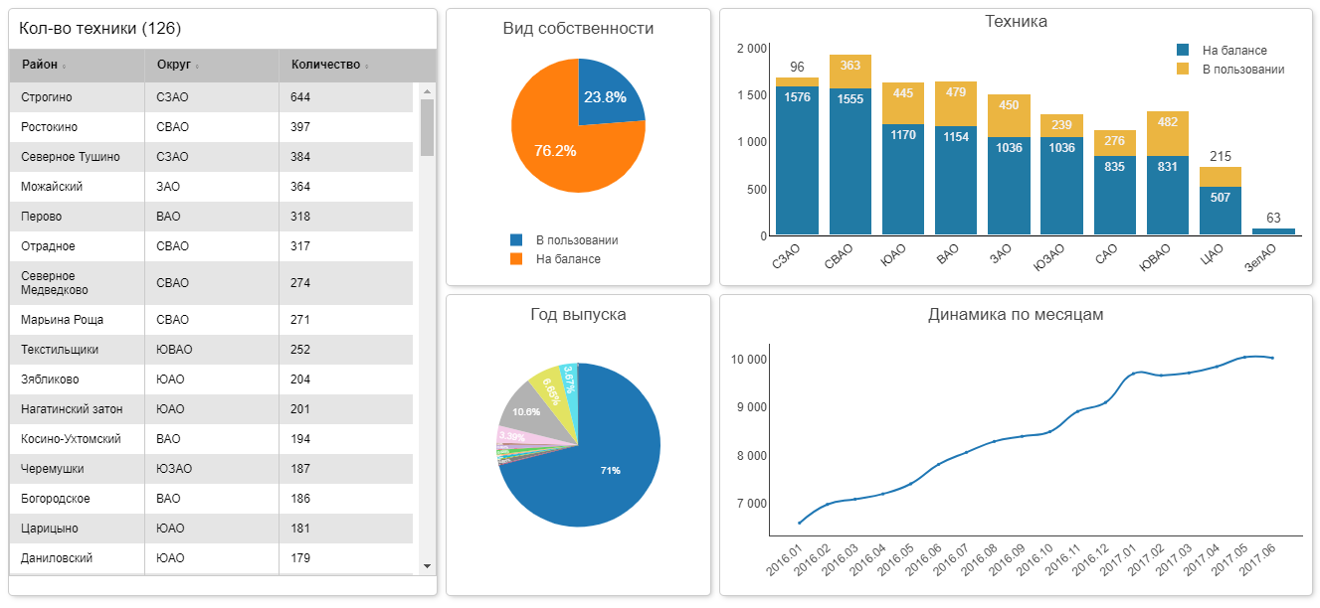
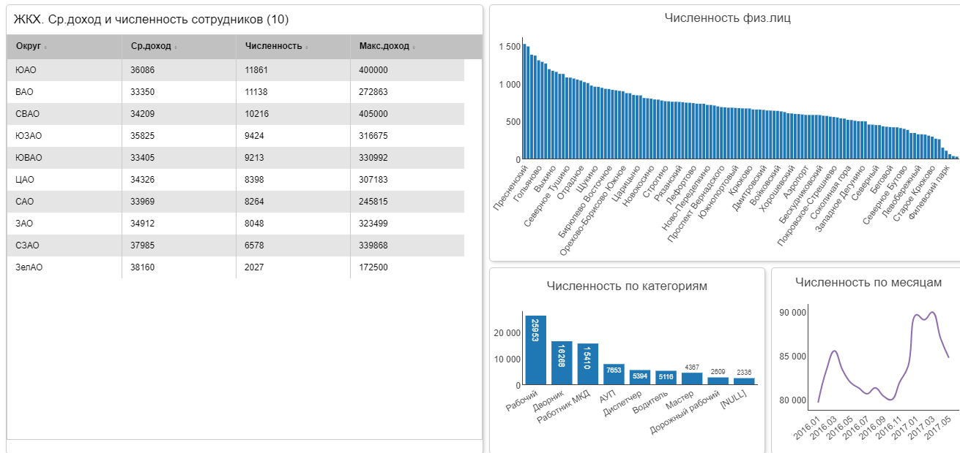
ЖКХ
Рейтинг управляющих компаний
Удовлетворенность граждан
Обеспеченность сотрудниками и техникой
Эффективность использования ресурсов
Кредиторская и дебиторская задолженность
Задолженность по зарплате

Slide 12
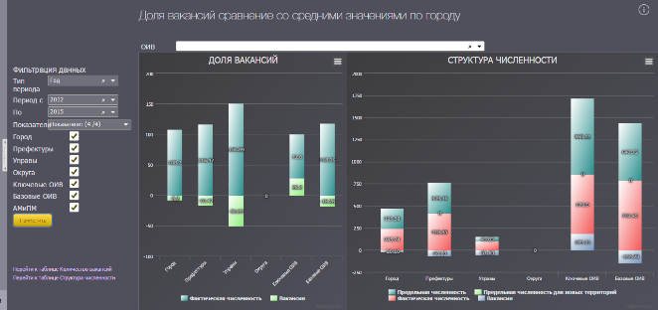
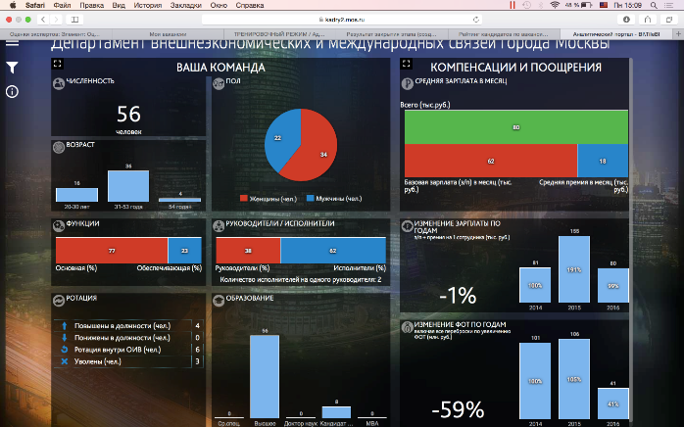
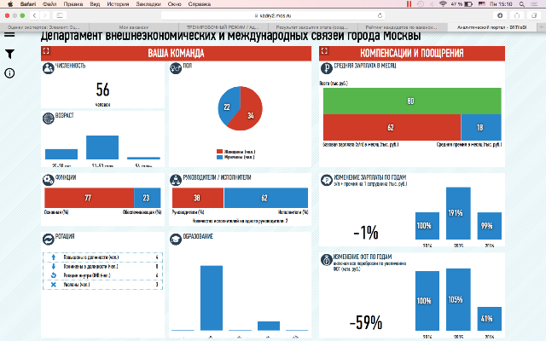
Кадровый потенциал
Средний стаж работы в должности
Исходные данные для ротации
Исходные данные для разрешения конфликтов интересов
Повышение квалификации и обучение
Соблюдение этических норм и ограничений

Slide 13
Опыт реализации
Собираются и обрабатываются более 50 млн записей в хранилище данных из более чем 2000 учреждений
Данные из систем-источников автоматически обновляются по настриваемому расписанию
15 сводных отчетов создано самими пользователями
Среднее время формирования сводного отчета - 4 сек
Доступно для использования 27 типов диаграмм и графиков

Slide 14
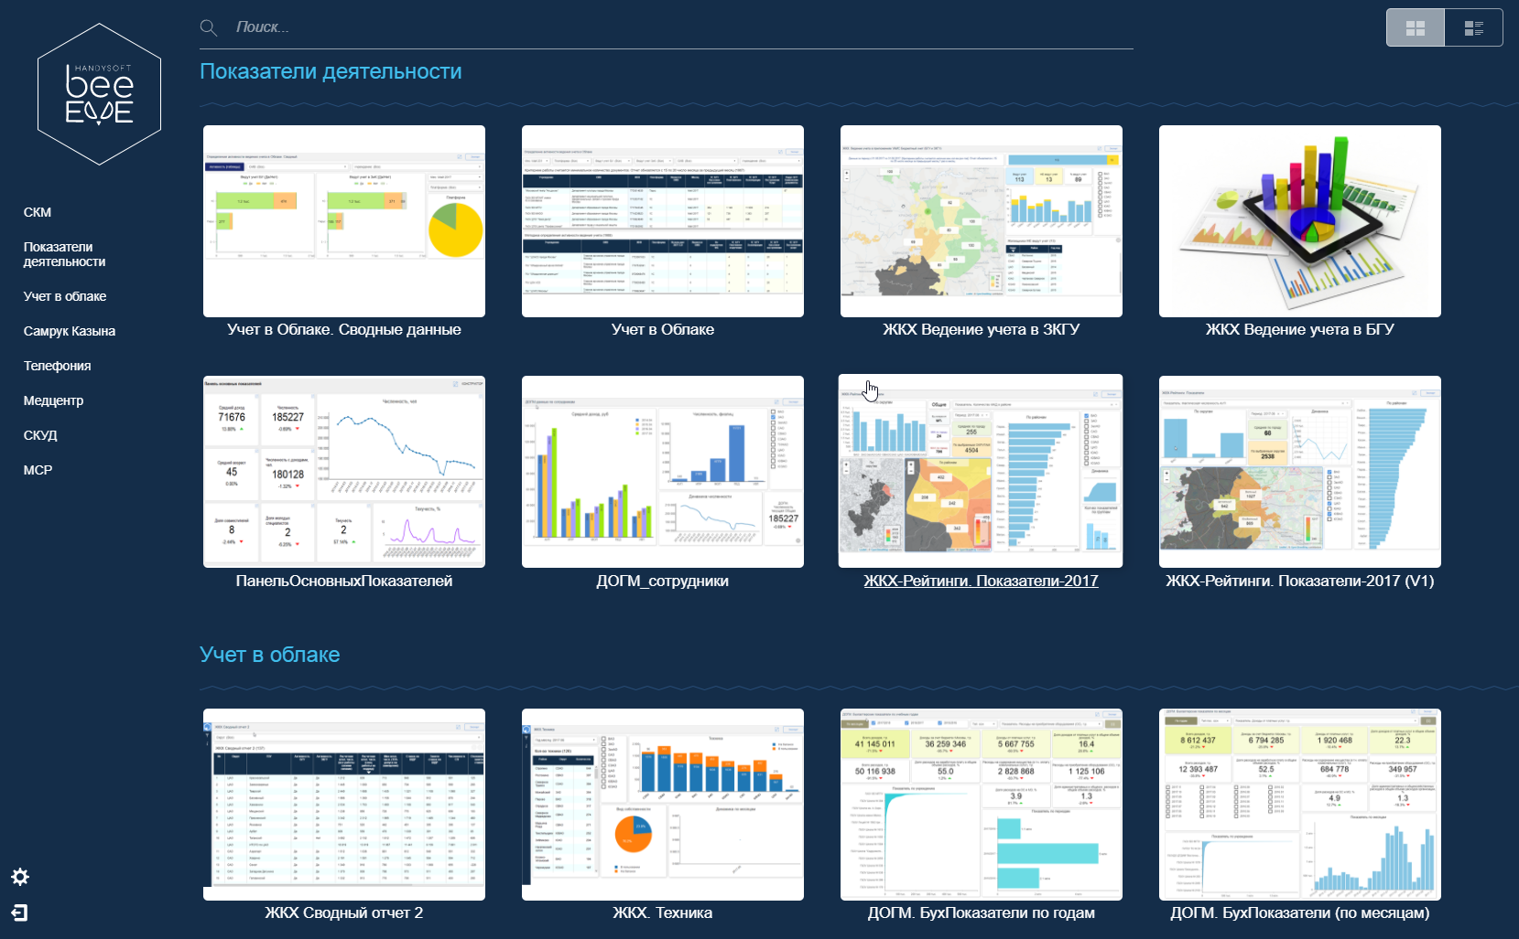
Подсистемы и их назначение
ETL – предназначен для:
сбора данных из различных источников;
трансформации данных и управления качеством данных
построения хранилища данных
и витрин данных для BI-портала
BI-портал – предназначен для:
настройки отчетов в визуальном конструкторе
отображения аналитических отчетов (дашбордов) в веб-интерфейсе

Slide 15
Настройка ETL
Установка и первичная настройка
Сбор данных
Настроить подключение к источникам данных
Зарегистрировать набор источников
Трансфор-мация данных
Настроить сценарии подготовки данных
Настроить правила сбора данных
Первичная настройка ETL [мастер]
Настройка окружения
Установка ПО
Инструменты
Разово
Мастер первичной настройки
Шаблоны ETL-операций
Верификация
Очистка
Обогащение
Объединение
Трансформация данных в целевую модель
Настройка
ETL-пакета
Наборы
данных
Сформировать наборы данных для аналитического портала [BI-портала]
Настроить состав ETL-пакета: [Состав выгрузки]_{n}+[Сценарий трансформации данных]_{m}+[Пакет]_{p}
Настроить расписание запуска и правила нотификации
Интерфейсы для контроля

Slide 16
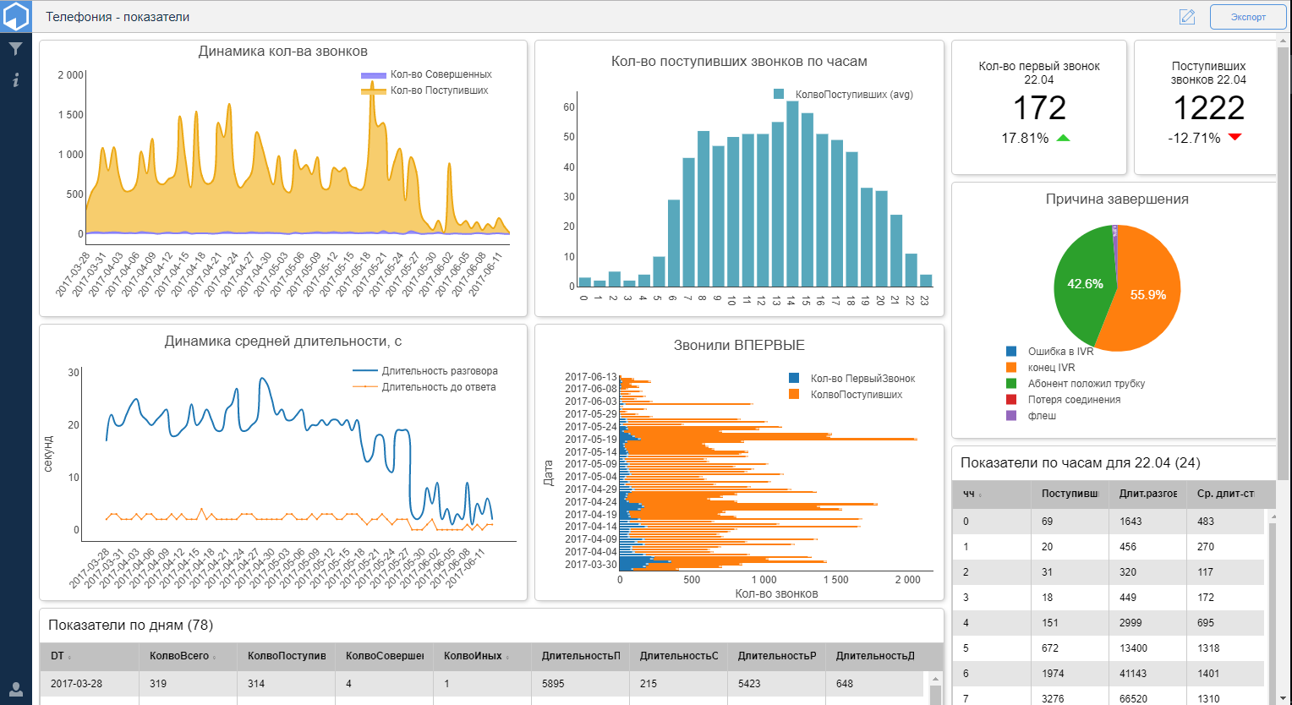
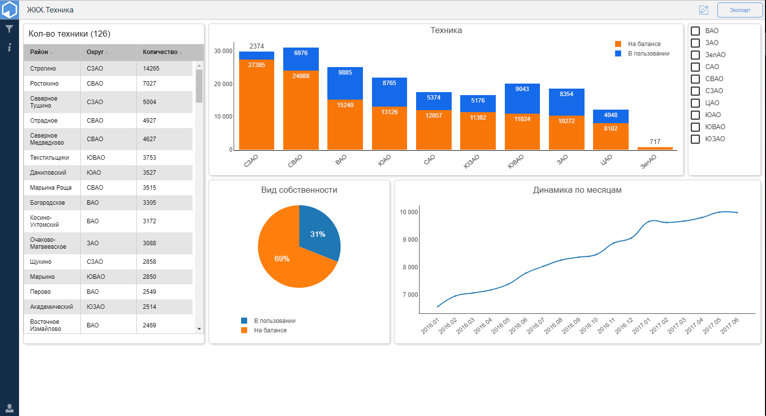
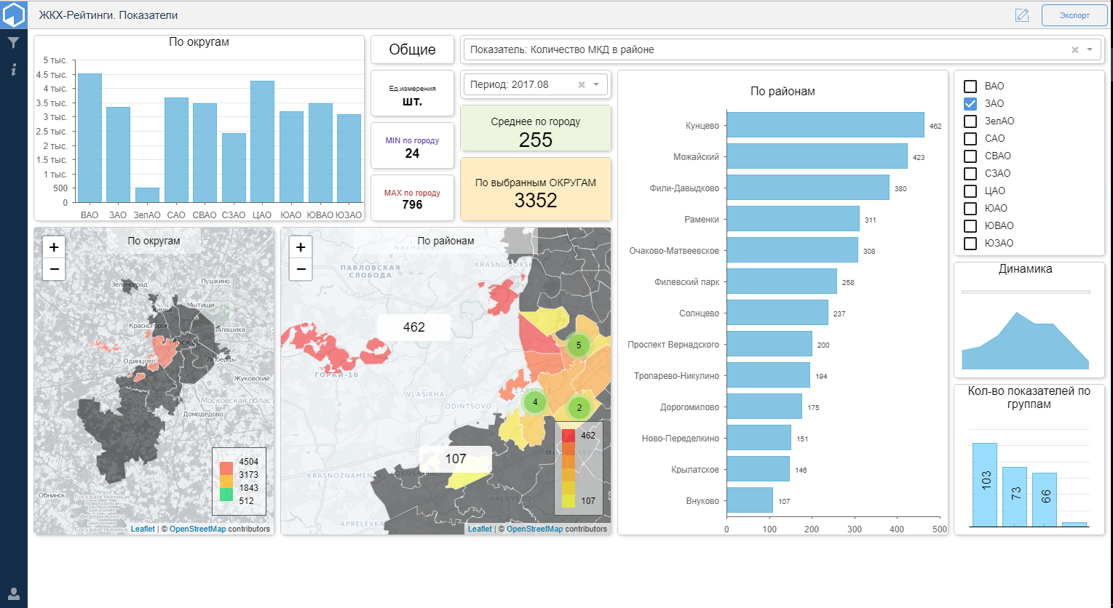
ПОРТАЛ АНАЛИТИЧЕСКОЙ ОТЧЕТНОСТИ

Slide 17
Меню отчетов
Строка поиска
Режимы просмотра
Разделы
Настройки

Slide 18
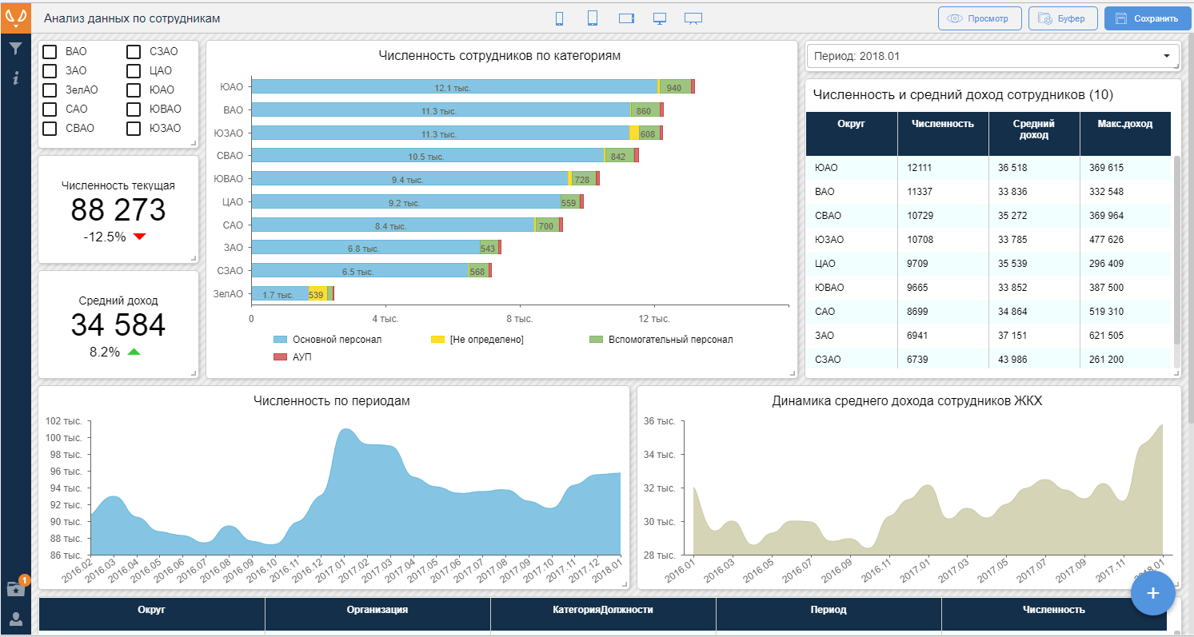
Конструктор дашбордов: основные управляющие элементы
Переключатель разрешений экрана
Копирование контейнера в буфер
Буфер
Изменение размера
Добавление контейнера

Slide 19
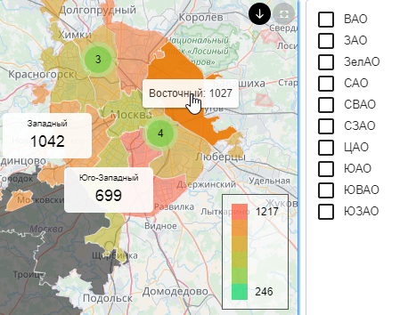
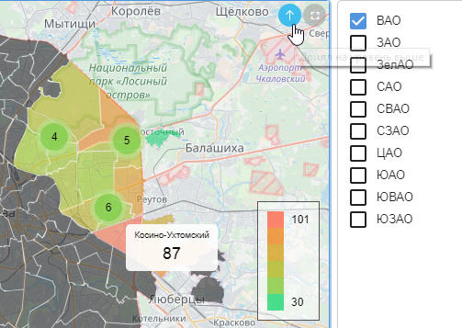
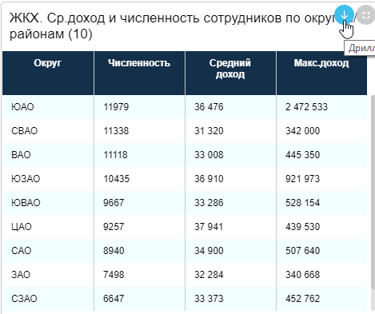
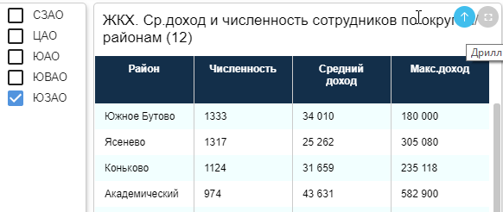
Детализация: drill down/drill up
Дрилл – это ⁽¹⁾изменение детализации (категории ГРУППИРОВКИ)
⁽²⁾для drill down ещё и передача значения в ФИЛЬТР
Управляющие элементы
*) Drill-down отрабатывает и без нажатия на упр.элементы
Детализация на КАРТЕ
down
Детализация в ТАБЛИЦЕ
down
up

Slide 20
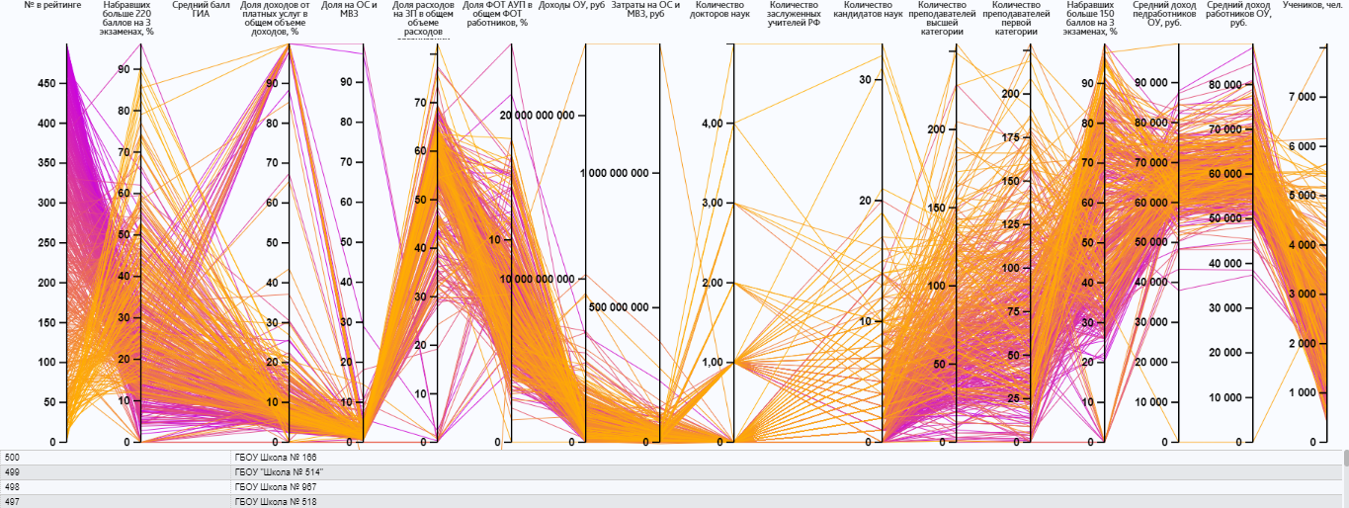
Рейтинг образовательных учреждений (ОУ)
Визуализация 16 параметров, характеризующих ОУ, по всем ОУ региона

Slide 21
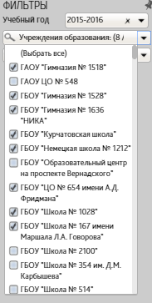
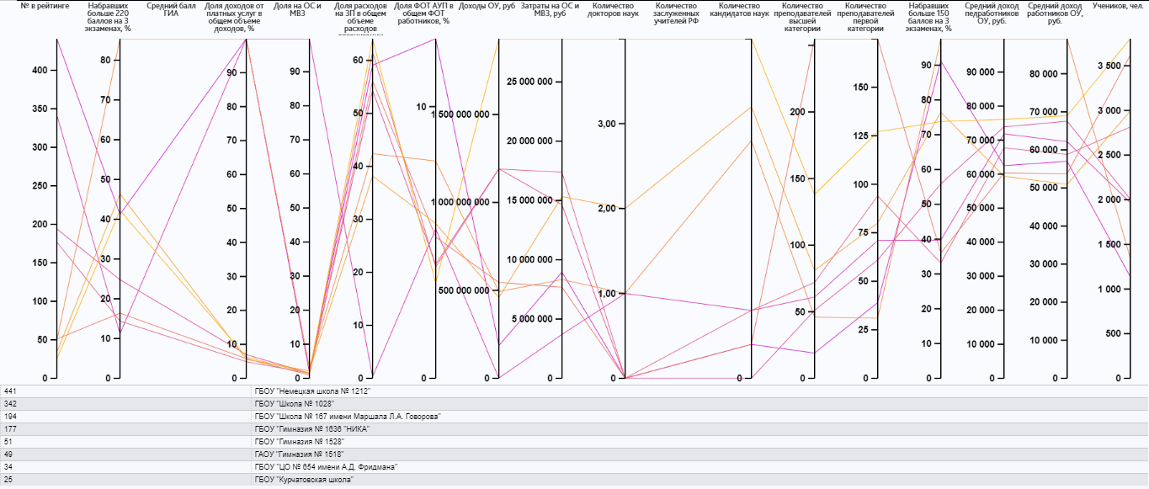
Рейтинг образовательных учреждений (ОУ)
Все 16 параметров для выборки из 8 образовательных учреждений
Параметр «Доля на ОС…» у всех одинаковый кроме одной школы – ПОЧЕМУ?

Slide 22
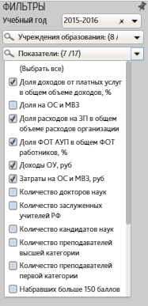
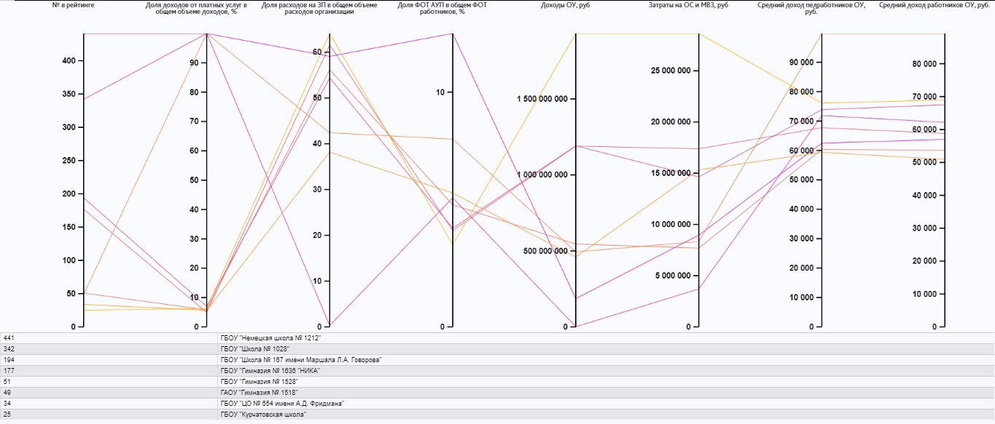
Рейтинг образовательных учреждений (ОУ)
Для 8 ОУ оставлены только 8 параметров, связанных с доходами, расходами и ФОТ
По параметру «Доля доходов от платных услуг» наблюдаются ДВЕ ГРУППЫ ОУ – ПОЧЕМУ?

Slide 23
Спасибо за внимание

